Slide 2
Du Code Noir au Chlordécone. L’héritage du droit colonial, ou du « monstre juridique » au « monstre chimique »
Jean-François Niort
Université des Antilles et de la Guyane
jfn971@live.fr
http://jfniort.e-monsite.com

Slide 3
I. La structure coloniale
* Une monoculture intensive au service du commerce et du profit, et non de la survie alimentaire locale et du développement endogène…
« Les Colonies ont toutes été établies pour l’utilité de leurs Métropoles »
« Plus elles diffèrent de leur Métropole par leurs productions, plus elles sont parfaites »
« Dans le Royaume, le commerce n’est encouragé qu’en faveur de l’agriculture ; dans les colonies, au contraire, la culture n’est établie et encouragée qu’en faveur du commerce »
Mémoire du Roi pour servir d’instructions au gouverneur et à l’intendant de La Martinique, 25 janvier 1765.

Slide 4
La structure coloniale
* Conduisant à l’institution de l’esclavage comme mode de production
« La chaleur de ces climats, la température du nôtre ne permettait pas aux Français un travail aussi pénible que le défrichement des terres incultes de ces pays brûlants, il fallait y suppléer par des hommes accoutumés à l’ardeur du soleil, et à la fatigue la plus extraordinaire. »
« De là l’importance des nègres de l’Afrique dans nos colonies. De là la nécessité de l’esclavage pour soumettre une multitude d’hommes robustes à une petite quantité de Français transplantés dans ces îles. Et on ne peut disconvenir que l’esclavage, dans ce cas, n’ait été dicté par la prudence, et par la politique la plus sage. »
Duc de Penthièvre, amiral de France, ordonnance du 31 mars 1762.

Slide 5
La structure coloniale
« La population des esclaves, seuls chargés de tout le travail des colonies […] a ce double avantage qu’elle ne dépeuple point la Métropole, et que le bas prix de cette main d’œuvre donne plus d’étendue et de solidité aux richesses des Colonies. »
« Sa Majesté recommande [….] la plus grande attention à tenir les esclaves dans la plus austère dépendance de leurs Maîtres et dans la plus grande subordination à l’égard des Blancs, et de les contenir par la rigide observation des Règlements faits dans cet objet, et d’assurer tout à la fois la fortune et la tranquillité des Colons, par tous les moyens qui pourront prévenir les marronnages et ramener les esclaves fugitifs à l’atelier de leur Maître. »
« Il importe, autant qu’il est possible, de renvoyer tous les esclaves à la culture des terres, et de ne laisser les arts et métiers que dans les mains des hommes libres »
Mémoire du Roi de 1765, p. 355-356.

Slide 6
La structure coloniale : le « monstre juridique »
Or l’esclavage colonial français, légalisé et codifié dans le « Code Noir » est une dérogation juridique au droit commun du Royaume, et en ce sens constitue une « monstruosité juridique » :
« Le texte juridique le plus monstrueux qu’aient produit les Temps modernes »
Louis Sala-Molins, Le Code noir ou le calvaire de Canaan, PUF, 1987, p. 9-10.

Slide 7
La structure coloniale : le « monstre juridique »
« Le Code Noir peut certes être qualifié de « monstrueux » au sens étymologique et technique du terme, en tant que droit colonial, dérogatoire et exorbitant du droit commun du royaume, qui n’admettait pas l’esclavage sur son sol »
« Colbert le concèdera lui-même dès 1681, en ordonnant la compilation des usages et droits locaux relatifs à l’esclavage (compilation qui allait servir de matériau de base à la rédaction de l’Edit de 1685), au motif qu’il n’existe dans le royaume aucune ordonnance ou coutume qui traite de l’esclavage, et que cette matière est donc « nouvelle et inconnue ». En accordant la sanction royale à ces règles nouvelles, l’Etat monarchique entérine la création du droit colonial français, dont l’Edit peut en effet être vu comme l’acte fondateur. »
Jean-François Niort, Code Noir, Dalloz, 2012, p. 8.

Slide 8
Mémoire royal (de Colbert) à l’intendant de La Martinique (Patoulet) du 30 avril 1681

Slide 9
Mémoire royal (de Colbert) du 30 avril 1681

Slide 10
Le « Code Noir » au sens strict : l’Edit de mars 1685

Slide 11
Le « Code Noir » au sens large : l’ensemble de la législation servile

Slide 12
Le « Code Noir » au sens large : l’ensemble de la législation coloniale

Slide 13
La structure coloniale : le « monstre juridique »
Cette contradiction entre l’ordre juridique colonial esclavagiste et le droit commun du royaume de France perdure jusqu’à la Révolution.
Elle est bien exprimée par l’ordonnance du duc de Penthièvre précitée de 1762, dans laquelle l’auteur reconnaît que l’esclavage est bien
« Un droit odieux et contraire à la loi divine et naturelle »
Le tribunal qu’il préside (la Table de Marbre à Paris) a d’ailleurs prononcé à maintes reprises des affranchissements d’esclaves amenés sur le sol métropolitain.
Mais l’amiral de France justifie pourtant son existence légale dans les colonies, comme on l’a vu précédemment, au nom de la « nécessité », de la « prudence », et de « la politique la plus sage » (arguments fondés sur la souveraineté monarchique).

Slide 14
La structure coloniale : le « monstre juridique » : aggravation à partir de 1789
Cette « monstruosité » juridique s’accroîtra encore davantage à partir de 1789, après que la Déclaration des droits de l’homme et du citoyen ait pourtant proclamé que :
« Les hommes naissent et demeurent libres et égaux en droits » (art. 1er)
Et plus encore après le Rétablissement de 1802, acte odieux qui s’est d’ailleurs opéré en toute illégalité à la Guadeloupe, à travers l’arrêté du 16 juillet
J.-F Niort et J. Richard : « A propos de la découverte de l’arrêté consulaire du 16 juillet 1802 et du rétablissement de l’ancien ordre colonial (spécialement de l’esclavage) à la Guadeloupe », Bull. de la Société d’histoire de la Guadeloupe, n° 152, 2009.

Slide 15
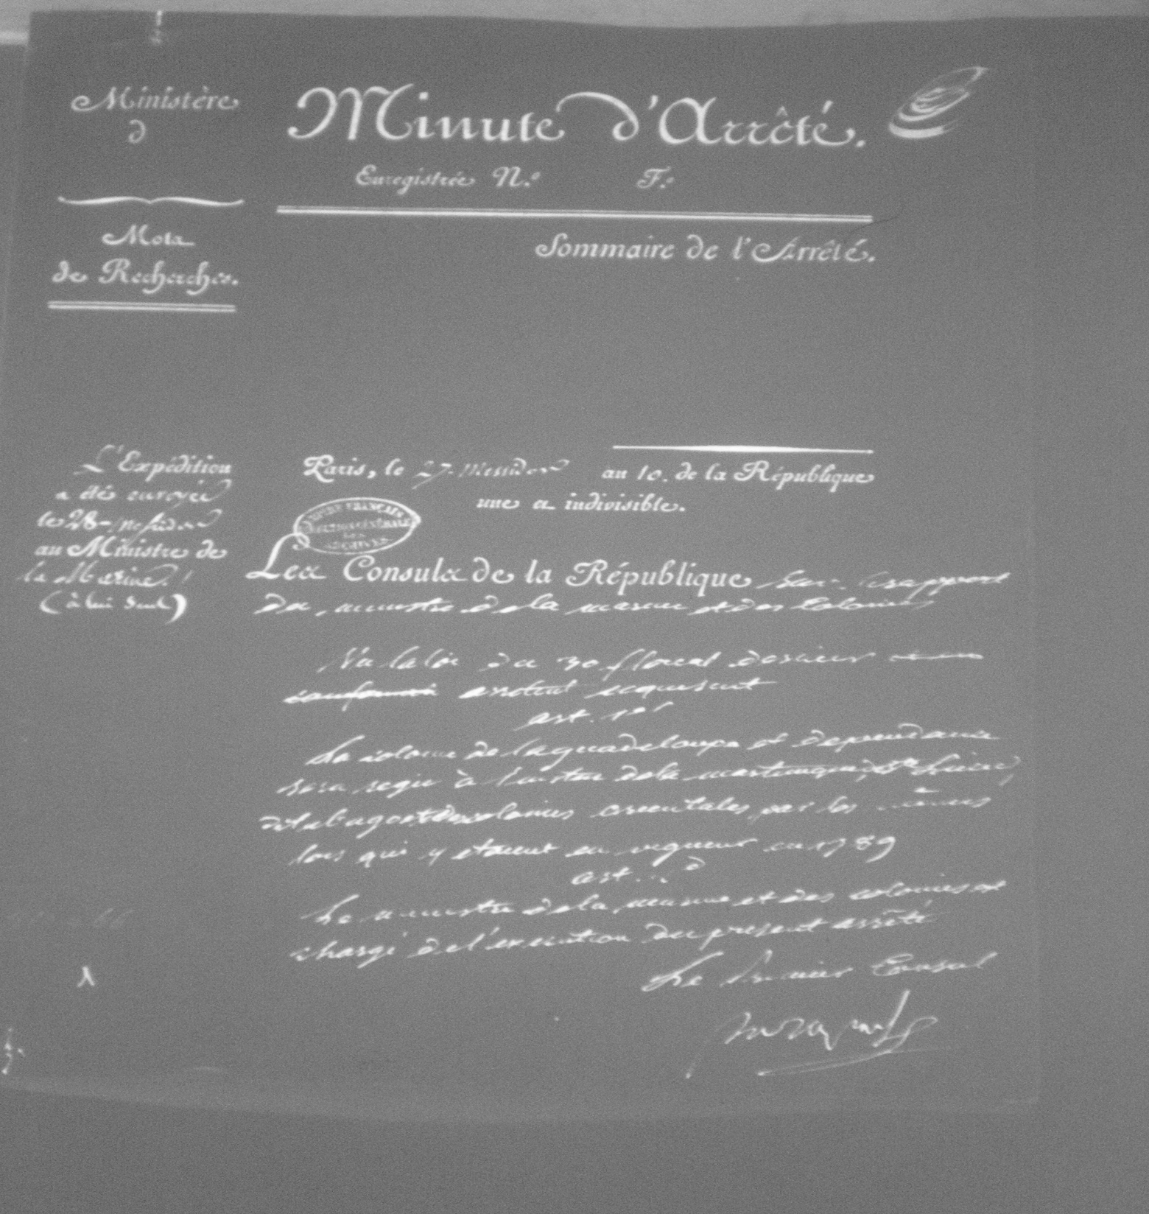
Jean-François NIORT & Jérémy RICHARD

Slide 16
La structure coloniale : le « monstre juridique »
Le « Code Noir », dans son sens large de l’ensemble de la législation et de la réglementation relatives aux esclaves et aux gens de couleur libres, fut donc remis en vigueur dans l’état où il était en 1789, et en réalité parfois même aggravé par des mesures locales.
A partir de 1805, il cohabitera avec le Code civil, étendu aux colonies. Le droit colonial (et pas seulement le Code Noir) atteignit alors le comble de la « monstruosité », par l’extrême contradiction entre l’absence de personnalité juridique des esclaves et l’article 8 du Code de 1804 disposant que « Tout Français jouira des droits civils », et à travers le maintien de la ségrégation civile des libres de couleur, confinant à un véritable apartheid, puisque il était officiellement entendu que « rien ne dérangera la ligne de démarcation qui les sépare de la classe blanche ».

Slide 17
La structure coloniale : le « monstre juridique »

Slide 18
II. L’héritage colonial
Or, si l’esclavage comme mode de production et donc le Code Noir ont été abolis en 1848, et si les colonies ont été départementalisées en 1946, la structure coloniale de l’agriculture et de l’économie de ces territoires n’a pas été modifiée…

Slide 19
L’héritage colonial
La monoculture intensive, en plus de ne pas pourvoir à l’auto-suffisance alimentaire, entraine la prolifération de parasites et de maladies.
Ce qui a poussé à l’usage de « produits phytosanitaires », pesticides et fongicides, qui garantissent des produits (essentiellement les bananes aujourd’hui) plus « commercialisables » pour le consommateur européen.
Car l’objectif reste l’exportation commerciale (60.000 tonnes de bananes par an pour la Guadeloupe), et non pas l’agriculture endogène au service du territoire.
Or ces pesticides et fongicides, qui sont massivement utilisés depuis les années 1950, sont très nocifs pour les sols, la faune, et les êtres humains.

Slide 20
L’héritage colonial : le « monstre chimique »
* C’est le cas du Chlordécone en particulier :
« Un montre chimique »
Jean-Yves Le Déaut, député PS de Meurthe et Moselle, Docteur en biochimie, auteur d’un rapport à l’Assemblée nationale et au Sénat sur l’utilisation du Chlordécone et des pesticides aux Antilles, 2009.
Martine Valo, « Guadeloupe : monstre chimique », Le Monde, 16 avril 2013.
Interdit aux Etats-Unis depuis 1976, en France depuis 1990.
Epandu en outre mer depuis 1972, puis toléré, par dérogation, jusqu’en 1993.
(plus 8 mois pour « écouler les stocks » !)
Notes:
Jean-Yves Le Déaut, Rapport sur les impacts de l'utilisation de la chlordécone et des pesticides aux Antilles, bilan et perspectives, Assemblée Nationale, Sénat, [2009], 223 pages.

Slide 21
L’héritage colonial : le « monstre chimique »
Les dégâts connus du Chlordécone :
- Nappes phréatiques et rivières contaminées (même Capès = plainte dès l’an 2000)
- plus du tiers du littoral contaminé (interdiction de pêche à 900 m)
- plus de 40% des terres agricoles empoisonnées
- au moins 1 500 cancers de plus chaque année
- Chlordécone détecté dans les cordons ombilicaux, enfants atteints de malformations congénitales ...

Slide 22
L’héritage colonial : le « monstre chimique »
Quelques références bibliographiques sur le Chlordécone :
Louis Boutrin, Chronique d'un empoisonnement annoncé : le scandale du chlordécone aux Antilles françaises, Paris, L'Harmattan, 2007
Philippe Verdol, Le Chlordécone en Guadeloupe : environnement, santé, société, Pointe-à-Pitre, Ed. Jasor, 2007
Voir aussi la conférence du Dr St-Aimé à l'UAG pôle Martinique le 11 janvier 2013 sur « L'atteinte à la santé publique en Martinique par la chlordécone » ...
http://www.manioc.org/fichiers/V13018

Slide 23
L’héritage colonial : le « monstre chimique » au sens large
Même si l’utilisation du Chlordécone a été suspendue :
les sols et la mer restent pollués, saturés (la durée de vie du Chlordécone est estimée à 700 ans!).
Et surtout des dérogations sont pourtant encore accordées pour l’usage d’autres pesticides et fongicides !

Slide 24
L’héritage colonial : le « monstre chimique » au sens large
Nocivité des pesticides en général :
« Les pesticides sont des poisons »
Marie-Monique Robin, Notre poison quotidien. La responsabilité de l’industrie chimique dans l’épidémie des maladies chroniques, Paris, La découverte, 2011, rééd. Poche, 2013, p. 15-122.

Slide 25
Pesticides : les preuves du danger s'accumulent LE MONDE | 13.06.2013 à 11h27 Par Paul Benkimoun et Stéphane Foucart

Slide 26
Pesticides : les preuves du danger s'accumulent LE MONDE | 13.06.2013 à 11h27 Par Paul Benkimoun et Stéphane Foucart (extraits)
« En dépit des dénégations des industriels du secteur, les pesticides sont bel et bien impliqués dans un grand nombre de pathologies lourdes – cancers, maladies du sang, troubles neurologiques, malformations, etc. – dont l'incidence tend à augmenter dans le monde. C'est l'idée-force d'une impressionnante expertise collective menée sur l'ensemble des connaissances internationales actuelles, et pilotée par l'Institut national de la santé et de la recherche médicale (Inserm), qui l'a rendue publique jeudi 13 juin.
Cette synthèse rassemble les données épidémiologiques issues de nombreux pays (Etats-Unis, Canada, Australie, Finlande, Danemark, etc.), qui précisent les effets sanitaires des principaux produits phytosanitaires : insecticides, herbicides et fongicides. Une grande part du rapport concerne les expositions professionnelles (agriculteurs, ouvriers du secteur agrochimique, etc.), mais aussi les personnes vivant ou travaillant dans ou à proximité de zones agricoles. En France, terre d'agriculture, 15 % de la population sont ainsi concernés.
Après avoir passé au crible la littérature scientifique internationale, les experts concluent que l'exposition à des pesticides conduit à "des augmentations de risques significatives pour plusieurs pathologies". »

Slide 27
L’héritage colonial : le « monstre chimique » au sens large
Dangers de ces pesticides aux Antilles, qui se rajoutent au Chlordécone :
- Philippe Verdol, L'île-monde dans l'oeil des pesticides, Kourou, Ibis rouge, 2009.
- Le 8 mars 2013 le Dr Josiane JOS-PELAGE Présidente l'AMSES MARTINIQUE (Association Médicale pour la Sauvegarde de l’Environnement et de la Santé) a organisé la 1ère réunion d'information de l'AMSES MARTINIQUE, ouverte au public, à la salle CASE À VENT de l' ATRIUM, sur les dangers pour la santé des pesticides et de l'épandage.
Voir le diaporama sur le site :
http://www.facebook.com/media/set/?set=a.357964640971521.1073741839.270898893011430&type=1

Slide 28
L’héritage colonial : le « monstre chimique » au sens large
Dans un rapport sur les effets cumulés des pesticides (et fongicides) publié le 9 avril 2012 l’Agence européenne de sécurité alimentaire (EFSA) constate que les molécules autorisées par l’arrêté préfectoral du 29 avril 2013 sont souvent citées (Difenoconazole et Propiconazole, plus de 40 fois ; Trifloxystrobin, plus de 32 fois, et même l‘Acibenzolar-S-Methyl (stimulateur de défense), cité 24 fois) pour leurs effets délétères chez l'animal à savoir :
toxiques pour la reproduction (infertilité), toxiques pour le développement et la croissance (malformations), cancérigènes, toxicité hépatique (hypertrophie, dénérescence, cirrhose, cancer du foie), atteinte de l'hématopoïèse (anémie, thrombopénie)....
http://www.efsa.europa.eu/fr/supporting/doc/269e.pdf
Béatrice Ibéné a publié dans Collectif contre l'épandage aérien de pesticides en Guadeloupe 11 juin 13:26

Slide 29
L’héritage colonial : le « monstre chimique » au sens large
Bien que l’épandage aérien soit interdit par une directive européenne de 2009, qui pose des conditions très strictes pour les dérogations, afin qu’elles soient compatible avec l’objectif d’un « développement durable » et le principe de précaution…
les planteurs ont obtenu, avec l’aide du Gouvernement français, de nouvelles dérogations préfectorales, tant en Martinique qu’en Guadeloupe, qui ne respectent pas les conditions posées par la législation européenne et le Code rural (art. L. 253) :
arrêté du 10 janvier 2012, qui autorise l’épandage pour 6 mois
reconduit par un autre arrêté du 13 juillet 2012, pour 6 mois encore…
Jusqu’à plainte des associations de défense de l’Environnement, qui ont saisi le Tribunal administratif de Basse-Terre, qui a annulé ces autorisations préfectorales par un jugement du 29 novembre 2012…

Slide 30
L’héritage colonial : le « monstre chimique » au sens large
Logique coloniale :
80% des épandages aériens ont lieu dans les DOM, alors que leurs sols sont déjà très contaminés.
Trois fois plus de pesticides par unité de surface que dans l’Hexagone.
France premier producteur de pesticides d’Europe (dont le Chlordécone à l’époque)…
Bien que la précédente autorisation préfectorale d’épandage a été annulée par une décision du Tribunal administratif de Basse Terre (29 novembre – 10 décembre 2012), le Gouvernement a ordonné à la préfète de la Guadeloupe de déroger à nouveau au droit commun, et de bafouer les tribunaux, en autorisant une nouvelle fois l’épandage aérien (29 avril 2013) - pour un an cette fois-ci – et à une limite de 50 m seulement des points d’eau et habitations ou du cœur du Parc national !

Slide 31
Conclusion : Achever la « décolonisation »
« Décoloniser » l’agriculture et l’économie des ex-colonies :
- puisqu’elles n’en sont juridiquement plus, et qu’elles ne sont donc plus au service exclusif de l’ex-Métropole
- puisque le principe constitutionnel d’Egalité avec l’ex-Métropole y règne en théorie
- Puisque les principes de Précaution et de Protection de l’environnement y sont également applicables
Que faire concrètement ?
- en urgence : cesser les épandages et de manière générale l’utilisation massive et dérogatoire de pesticides
- sur le fond : repenser, restructurer l’agriculture et l’économie locales au service du développement endogène et de l’humain, plutôt que du profit commercial à court terme.

Slide 32
Lien avec le thème des Réparations des conséquences de l’esclavage, de la traite et de la colonisation
« Si La Martinique et la Guadeloupe sont dépendantes de l’économie du sucre, dépendantes de marchés protégés, si la Guyane a tant de difficultés à maîtriser ses ressources naturelles, si La Réunion est forcée de commercer si loin de ses voisins, c’est le résultat direct de l’exclusif colonial. »
« Si la répartition des terres est aussi inéquitable, c’est la conséquence reproduite du régime d’habitation.»
« La réparation symbolique […] induit une réparation politique en prenant en considération les fondements inégalitaires des sociétés d’outre-mer liées à l’esclavage, notamment aux indemnisations en faveur des colons qui ont suivi l’abolition »
Christiane Taubira, discours à l’Assemblée nationale au nom de la Commission des lois, à l’occasion du dépôt de la proposition de loi tendant à reconnaître la traite négrière et l’esclavage comme crime contre l’humanité, 18 février 1999.

Slide 33
Lien avec le thème des Réparations des conséquences de l’esclavage, de la traite et de la colonisation
Si l’esclavage et la traite furent un « crime contre l’humanité » et doivent être réparés , malgré la réticence de l’Etat….
« Il est instauré un comité de personnalités qualifiées chargées de déterminer le préjudice subi et d’examiner les conditions de réparation due au titre de ce crime. »
(Art. 5 du projet de loi Taubira, repoussé en commission des lois)
Il en va de même de la « colonisation » de l’agriculture des DOM et de la pollution qui en est la conséquence directe, avec encore une fois l’aide de l’Etat
Pollution qui constitue bien, par les dégâts qu’elle entraîne sur la santé des populations concernées et leur environnement un autre « crime contre l’humanité »

Slide 34
Lien avec le thème des Réparations des conséquences de l’esclavage, de la traite et de la colonisation
Par conséquent, après avoir abattu le « monstre juridique », et dans le sillage du combat pour les Réparations de l’esclavage colonial et de la traite, qui impliquent la restructuration du modèle agricole et économique hérité de l’époque coloniale esclavagiste…
Mobilisons-nous en priorité :
pour abattre le « monstre chimique » qui en est la suite logique et historique, et qui se perpétue sous la forme des autres pesticides épandus par dérogation depuis l’interdiction définitive du Chlordécone
pour obtenir la réparation des conséquences de cette pollution sur les êtres humains, les terres, les mers, la flore et la faune des territoires concernés.

Slide 35
Mobilisons-nous pour abattre et réparer les conséquences du « monstre chimique » colonial

Slide 36
Mobilisation en Martinique
Collectif Contre l'Épandage Aérien et L'Empoisonnement des Martiniquais
Manifestation unitaire du 23 février 2013
Soutenue par plusieurs organisations :
APASSE/ ASSAUPAMAR/ CNCP/ COLLECTIF DES AQUALTEURS/ CDMT/ CSTM/ GRS/ KM2/ MIR/ MODEMAS/ NOU MATINITJE/ OPAM/ ORGAPEYI/ PALIMA/ SAM/ SAPEM/ SRTM/ ZAYCREW

Slide 37
Mobilisation en Martinique : manifestation du 23 février 2013

Slide 38
Mobilisation en Guadeloupe
Collectif Vigilance citoyenne contre l’épandage aérien
http://collectifvigilancecitoyenne.org/index.htm
Manifestation unitaire du 1er juin 2013
Soutenue par :
ASFA - IRETRA- ASSE- ONG COEDADE- Envie Santé - Basse-Terre Environnement- Guadeloupe Nature Environnement- 11 Secondes pour l'Environnement- SNES FSU- CTU- CIPPA- Combat Ouvrier- Parti de Gauche- PCG-Institut Rémy Nainsouta- Comité Abou Jamal- La Tyrolienne . Le Gaïac. AMSES Martinique. URAPEG. AEVA, ALSOPHIS, AMZONA, Caraïbes écologistes, les Verts Guadeloupe, etc…

Slide 39
Mobilisation en Guadeloupe : manifestation du 1er juin 2013

Slide 40
Mobilisation en Guadeloupe : manifestation du 1er juin 2013

Slide 41
Mobilisation en Guadeloupe : manifestation du 1er juin 2013

Slide 42
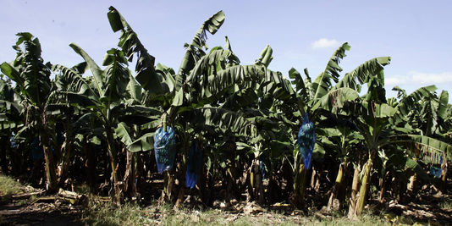
La Guadeloupe manifeste contre l'épandage aérien Le Monde.fr | 31.05.2013 à 20h58 Par Martine Valo Plantation de bananes, au Carbet, en Martinique. | AFP/PASCAL PAVANI

Slide 43
Mobilisation dans l’Hexagone Lien avec le thème des Réparations des conséquences de l’esclavage, de la traite et de la colonisation
Propositions adressées par plusieurs associations dont le CRAN (présidée par Louis-George Tin) au Premier ministre Jean-Marc Ayrault afin de mettre en place une véritable politique de réparation de l’esclavage et de la colonisation (9 octobre 2012) :
« Mettre un terme aux pratiques agricoles toxiques dans les plantations héritées de l’époque coloniale , traiter les terres contaminées, condamner les responsables, indemniser les victimes »
« Organiser une réforme agraire dans l’outre-mer permettant de soutenir la création de coopératives pour les petits agriculteurs et les pêcheurs »
« Lancer un véritable plan Marshall pour l’outre-mer français afin que les indicateurs économiques arrivent au plus vite au niveau de ceux de l’Hexagone »

Slide 44
Signons les pétitions !
Sur Avaaz :
http://www.avaaz.org/fr/petition/NON_A_LEPANDAGE_DE_PESTICIDES_OUI_A_LA_VIE/?copy
Sur Média alternatives :

Slide 45
Si nous ne le faisons pas pour le passé, faisons-le au moins pour l’avenir, pour nos enfants !!!

Slide 47
Du Code Noir au Chlordécone. L’héritage du droit colonial, ou du « monstre juridique » au « monstre chimique »
Jean-François Niort
Université des Antilles et de la Guyane
jfn971@live.fr
http://jfniort.e-monsite.com

